Slide 1
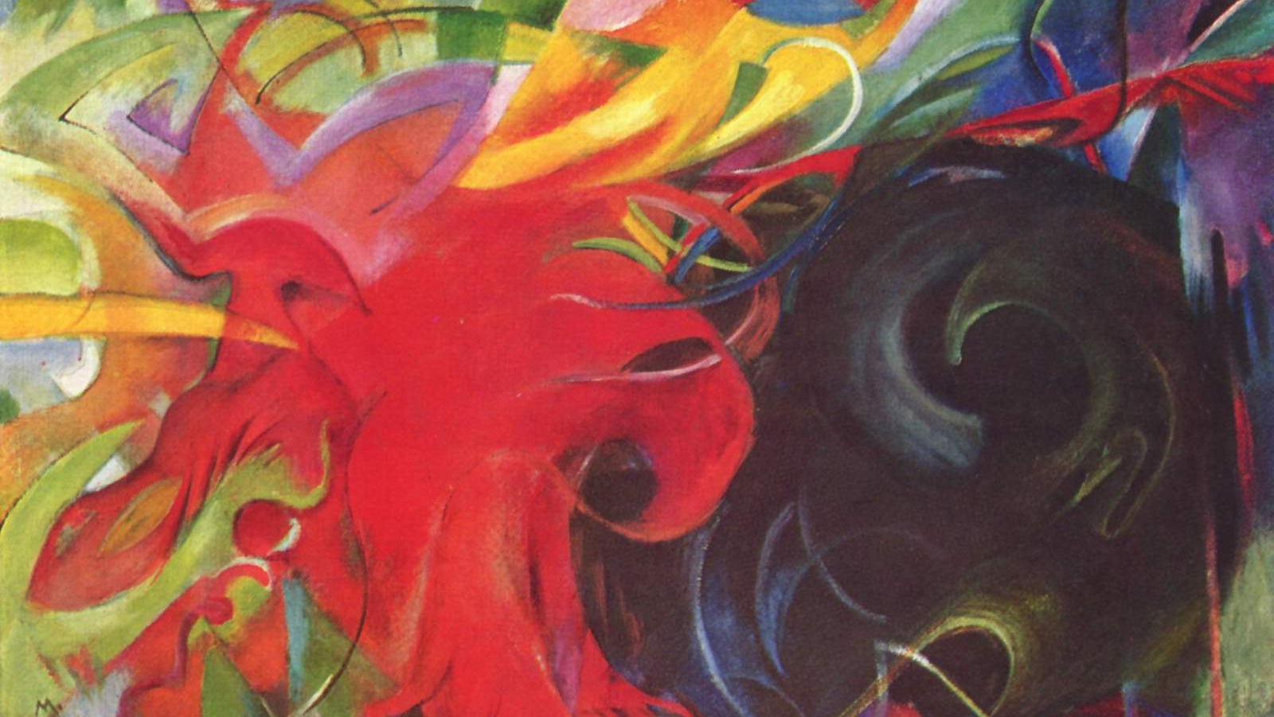
Moderna a avantgarda ve střední Evropě
1892–1914

Slide 2
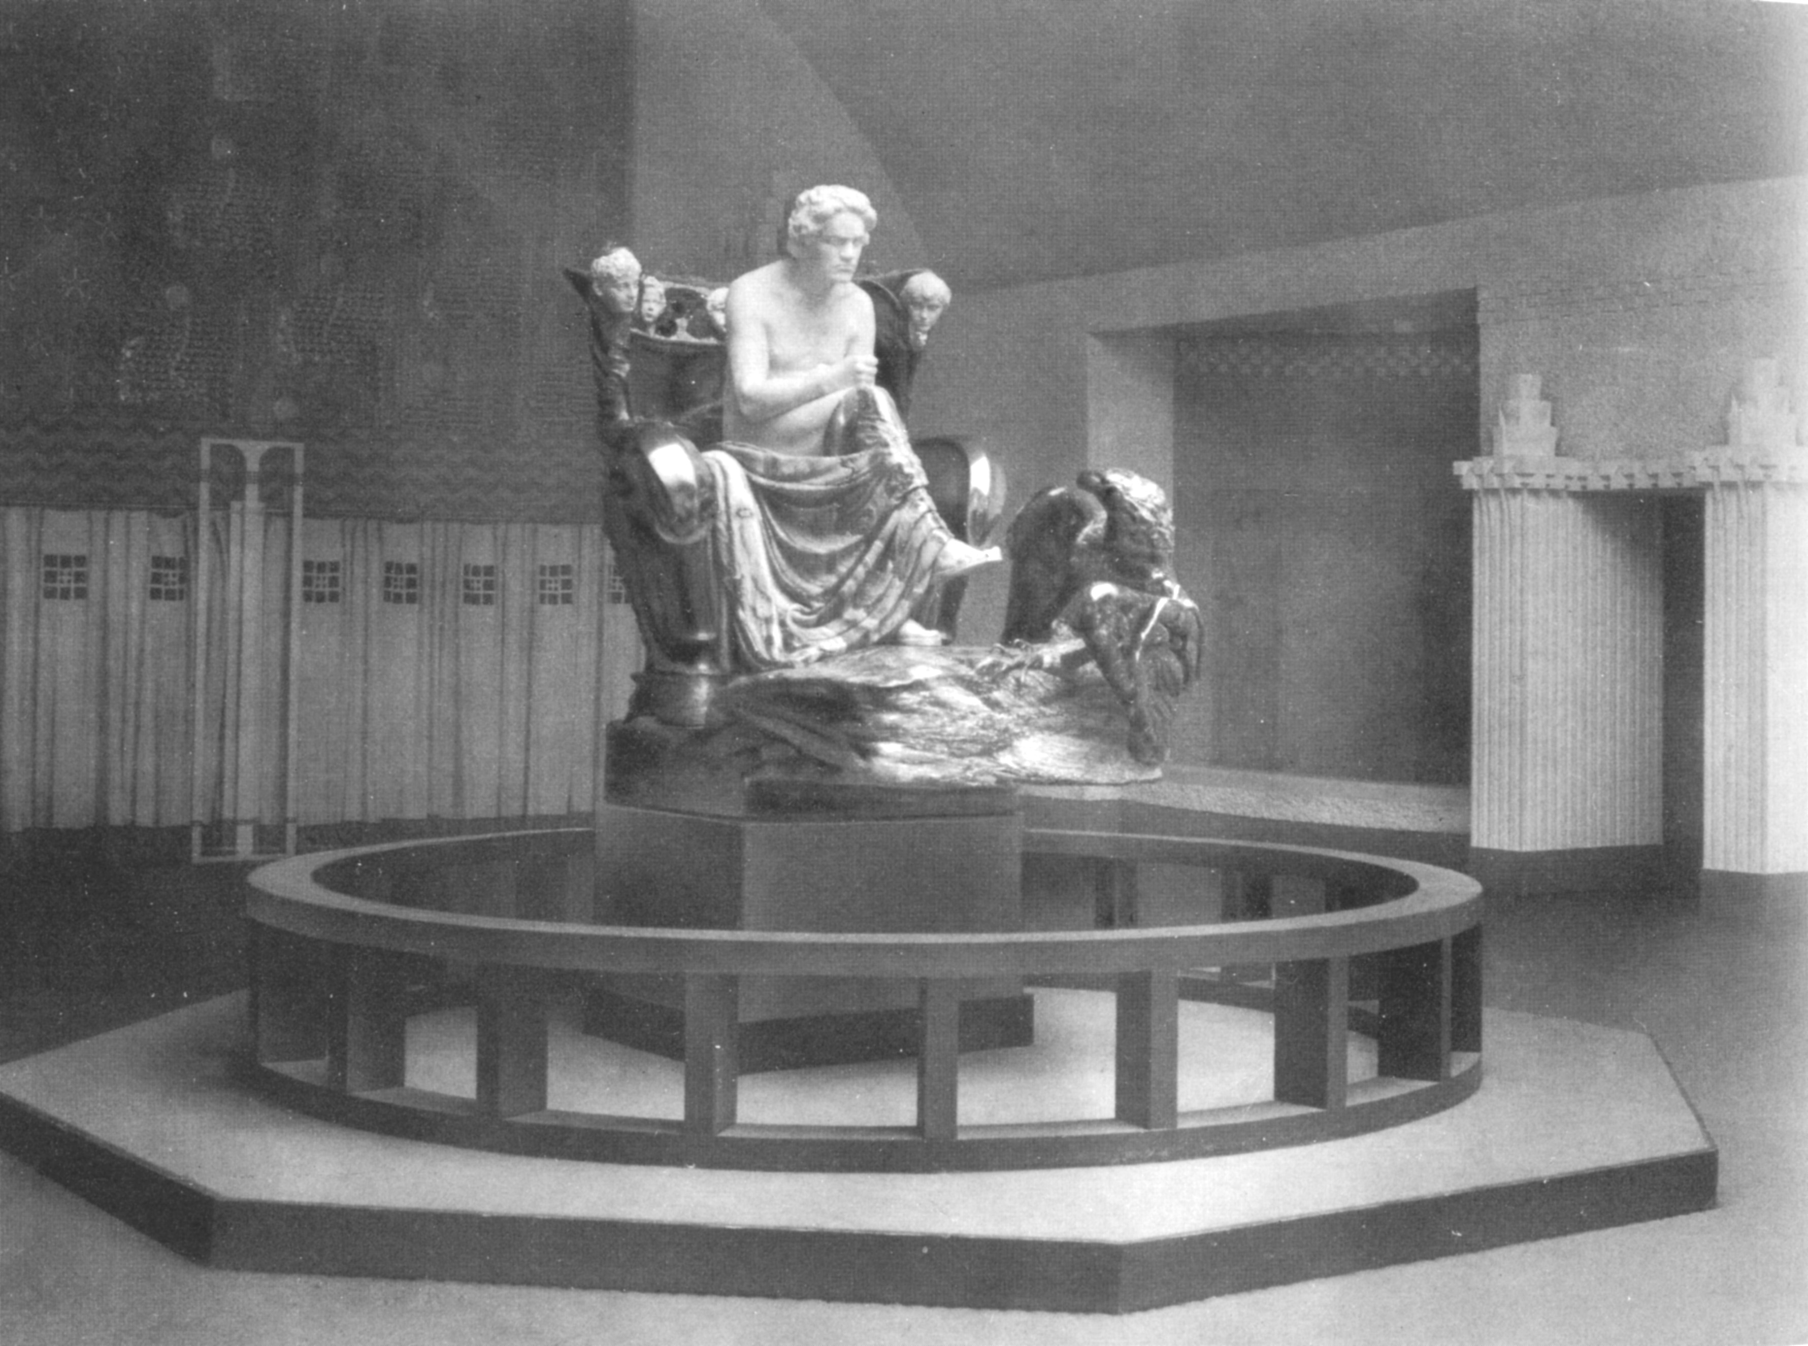
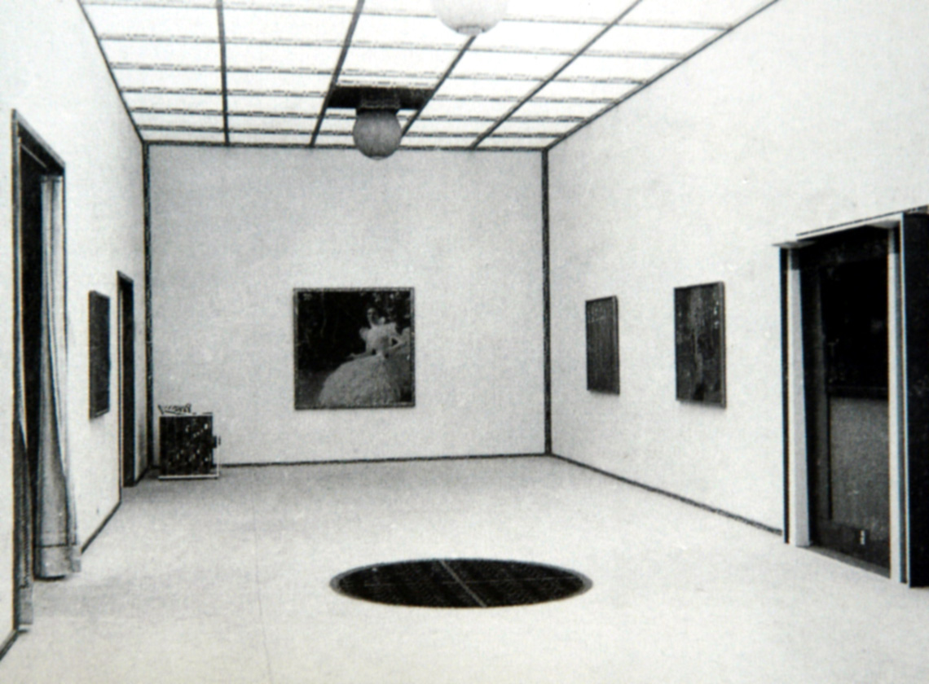
Středoevropské secese
Mnichov, 1892, v čele Franz von Stuck
Vídeň, 1897, Gustav Klimt /foto: Ústřední sál 14. výstavy se sochou L. v. Beethovena od Maxe Klingera,1902, arch. Josef Hoffmann, Instalace 18. výstavy, 1903, týž a Koloman Moser/
Berlín, 1898, Max Liebermann, Walter Leistikow

Slide 3
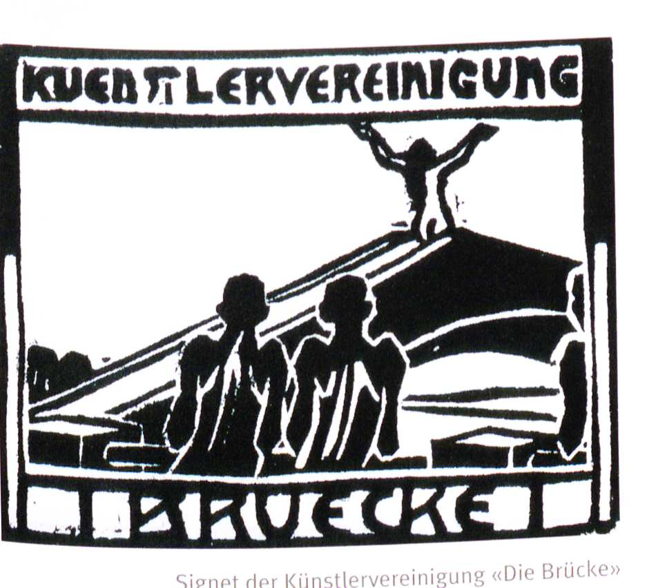
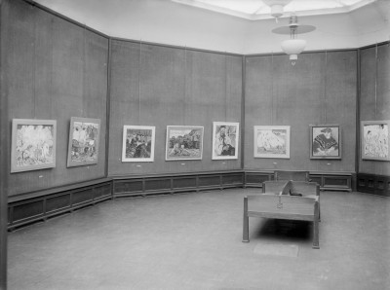
Skupina Die Brücke / Most Drážďany a Berlín, 1905-1913
„Co je velkého na člověku, jest, že je mostem, a nikoli účelem: co lze milovati na člověku, jest, že je přechodem a zánikem. Miluji toho, čí duše jest hluboká i v poranění a kdo může zahynouti malým zážitkem: tak půjde rád přes most.“ (F. Nietzsche, Tak pravil Zarathustra)
Pomyslný most mezi uměním minulosti (A. Dürer, M. Grünewald, L. Cranach st.), modernou (E. Munch) a avantgardou (fauvisté)
Zakládající členové: studenti drážďanské techniky (kurz geometrie) v letním semestru 1905 Ernst Ludwig Kirchner, Fritz Bleyl, Erich Heckel a Karl Schmidt-Rottluff, v červnu 1905 se rozhodli založit uměleckou skupinu
Další členové: Emil Nolde, Max Pechstein, Otto Mueller, Kees van Dongen, Bohumil Kubišta aj.
Během své existence skupina vystavovala na více než 70 výstavách
Od 1911 skupina působila v Berlíně

Slide 4
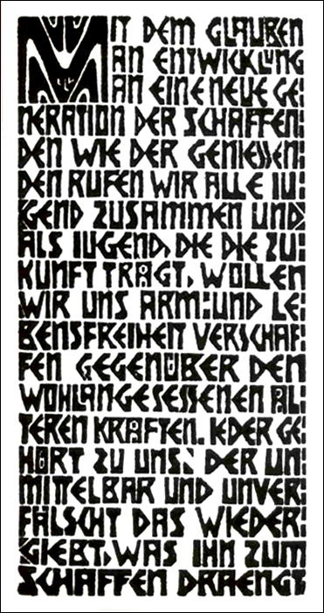
Die Brücke a expresionismus v Drážďanech a Berlíně
Die Brücke / Most jakožto přechod k budoucnosti, název vymyslel Karl Schmidt-Rottluff. Další ze zakladatelů Ernst Ludwig Kirchner r. 1906 vydal prohlášení (dřevořez, 1906, viz obr.): „(…) celá mladá generace, která v sobě nese sémě budoucnosti, se musí vyzbrojit pro boj proti zavedenému pořádku.“ Zpočátku soudržné umělecké i životní společenství. 1. výstava 1906 bez ohlasu, 2. výstava 1907 negativní reakce, m.j. i malířů Corintha a Liebermanna. Skupina organizovala výstavy a subskribentům zasílala grafické listy. 1910 poslední velká výstava v Drážďanech a 1911 přesun do Berlína, kde existovala do rozpadu v r. 1913.
Berlínské prostředí. Literáti: Georg Trakl, Heinrich a Thomas Mann, kritik Carl Einstein aj. Radikální časopisy Die Aktion, Die Revolution, Der Sturm – od r. 1910 jej vydával Herwarth Walden, který 1912 otevřel stejnojmennou galerii. 1911 založena Neue Sezession Berlin.
Pojem expresionismus uvedl do dějin umění žurnalista Paul Fechtner knihou Der Expressionismus (1914), zpětně jej vztáhl ke skupinám Die Brücke a Der blaue Reiter. Charakteristiky: protiklad impresionismu, obrana intuice před intelektem, ochrana citů před řemeslnou zručností, silná emoční náplň, kořeny v germánském gotickém založení. O expresi usilovali však již postimpresionisté Vincent van Gogh, Paul Gauguin, James Ensor, Edvard Munch aj., ale také fauvisté (jeden z nich Kees van Dongen byl i členem Die Brücke).

Slide 5
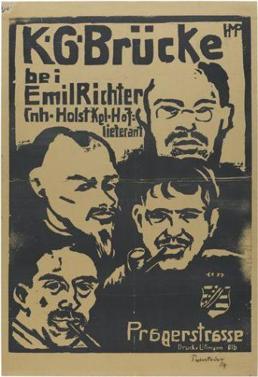
Max Pechstein,
plakát na výstavu skupiny Die Brücke v Drážďanech, 1909
Otto Mueller,
obálka alba Pechsteinových grafik (prémie skupiny), 1912
Další foto:
Obr. Tři akty v lese
Otto Mueller, 1911
E. L. Kirchner, 1913

Slide 6
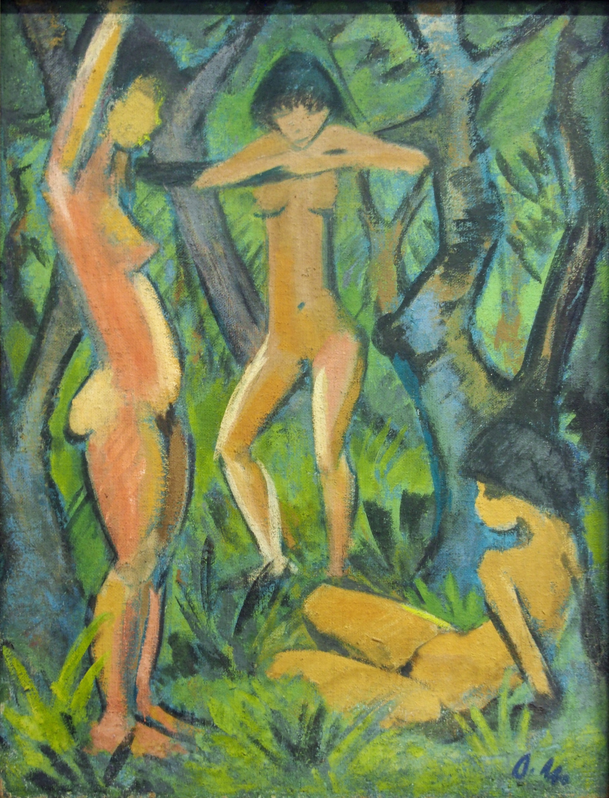
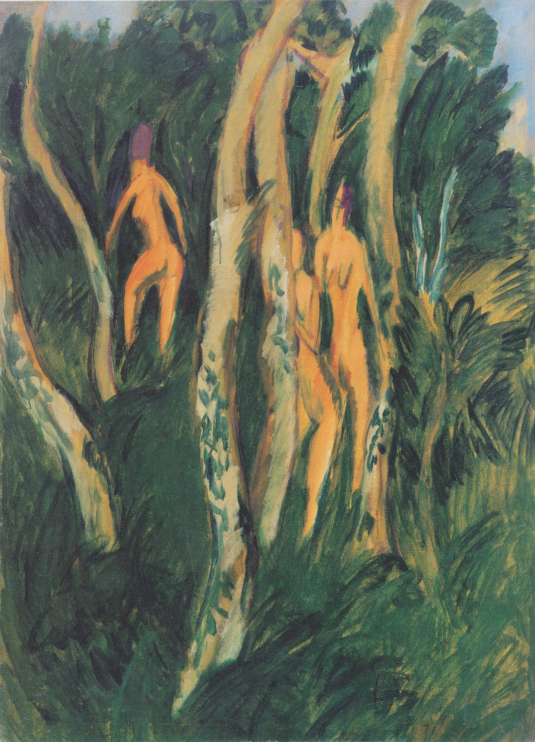

Slide 7
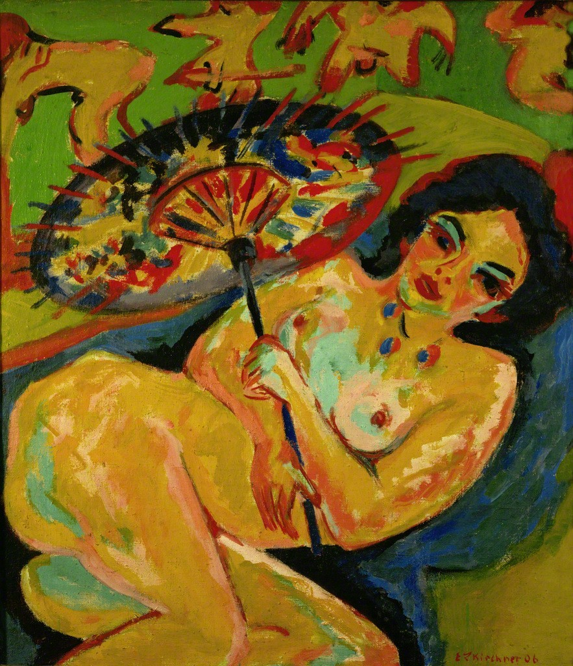
Ernst Ludwig Kirchner
Akt se slunečníkem
1906

Slide 8
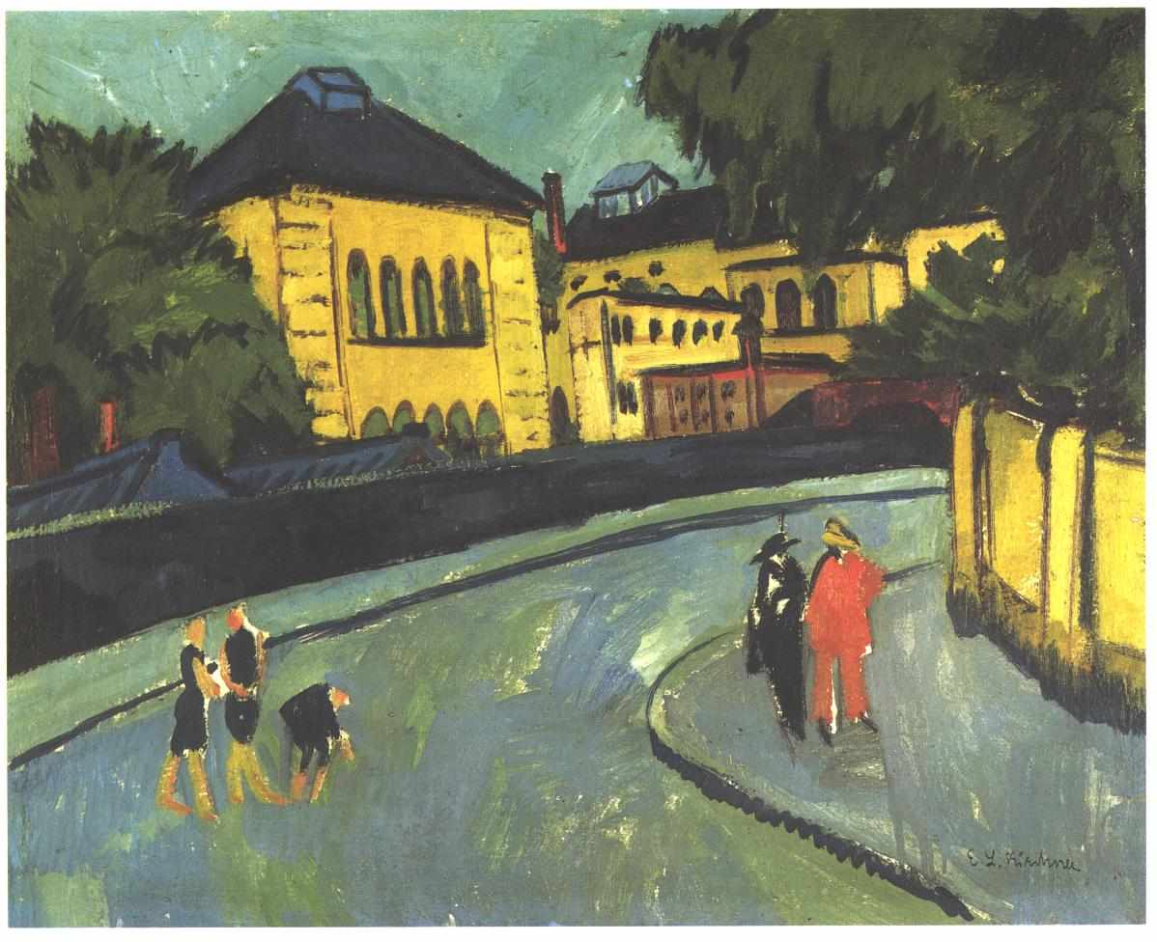
Ernst Ludwig Kirchner, Drážďany-Friedrichsstadt, cca 1907

Slide 9
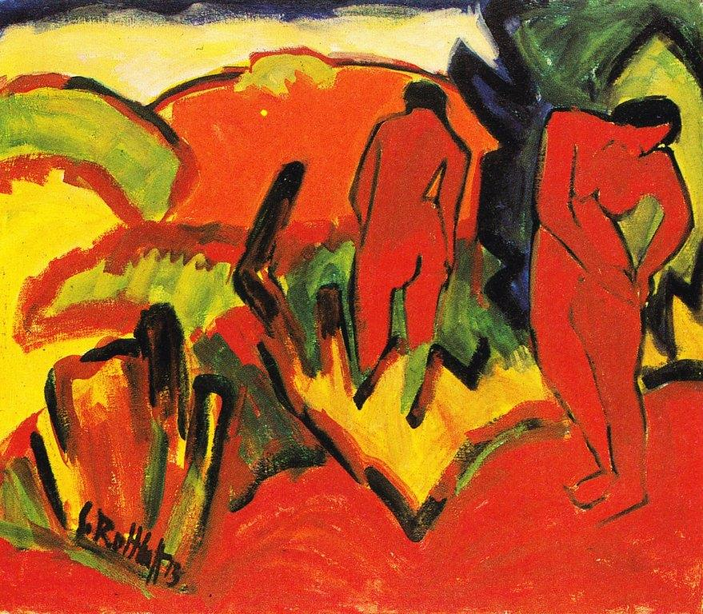
Karl Schmidt-Rottluff, Akty v krajině, 1913
„Jako malíř jsem si v té době (1905) uvědomil, že příroda nezná obrysy, ani plastičnost forem, ale jen a jen barvy.“

Slide 10
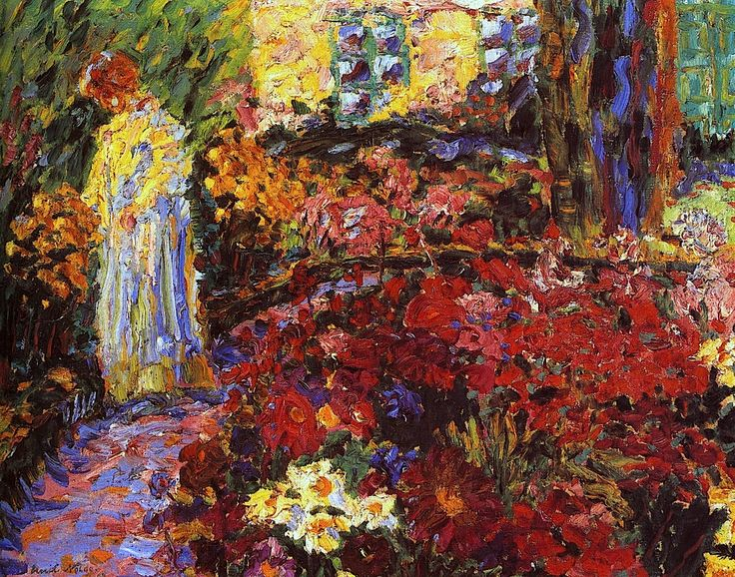
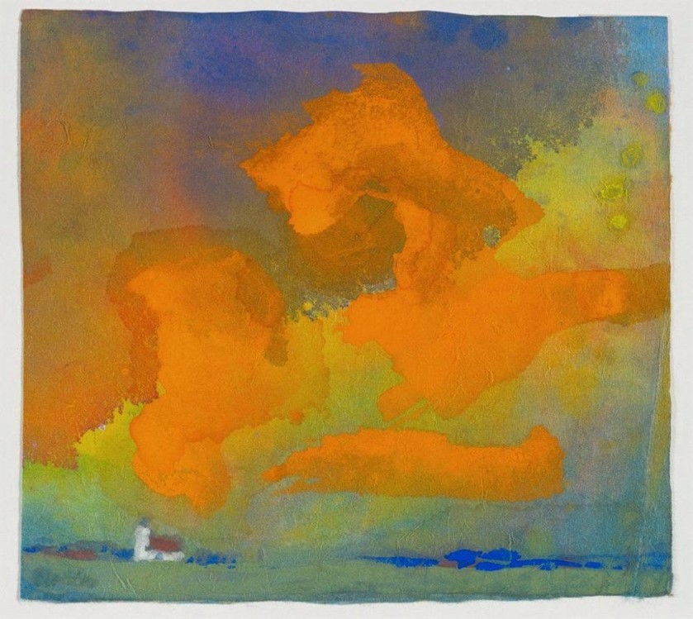
Emil Nolde
V květinové zahradě, 1907
Červený a žlutý mrak, 1930, akvarel

Slide 11
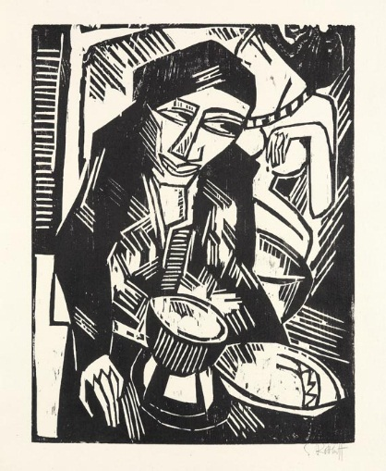
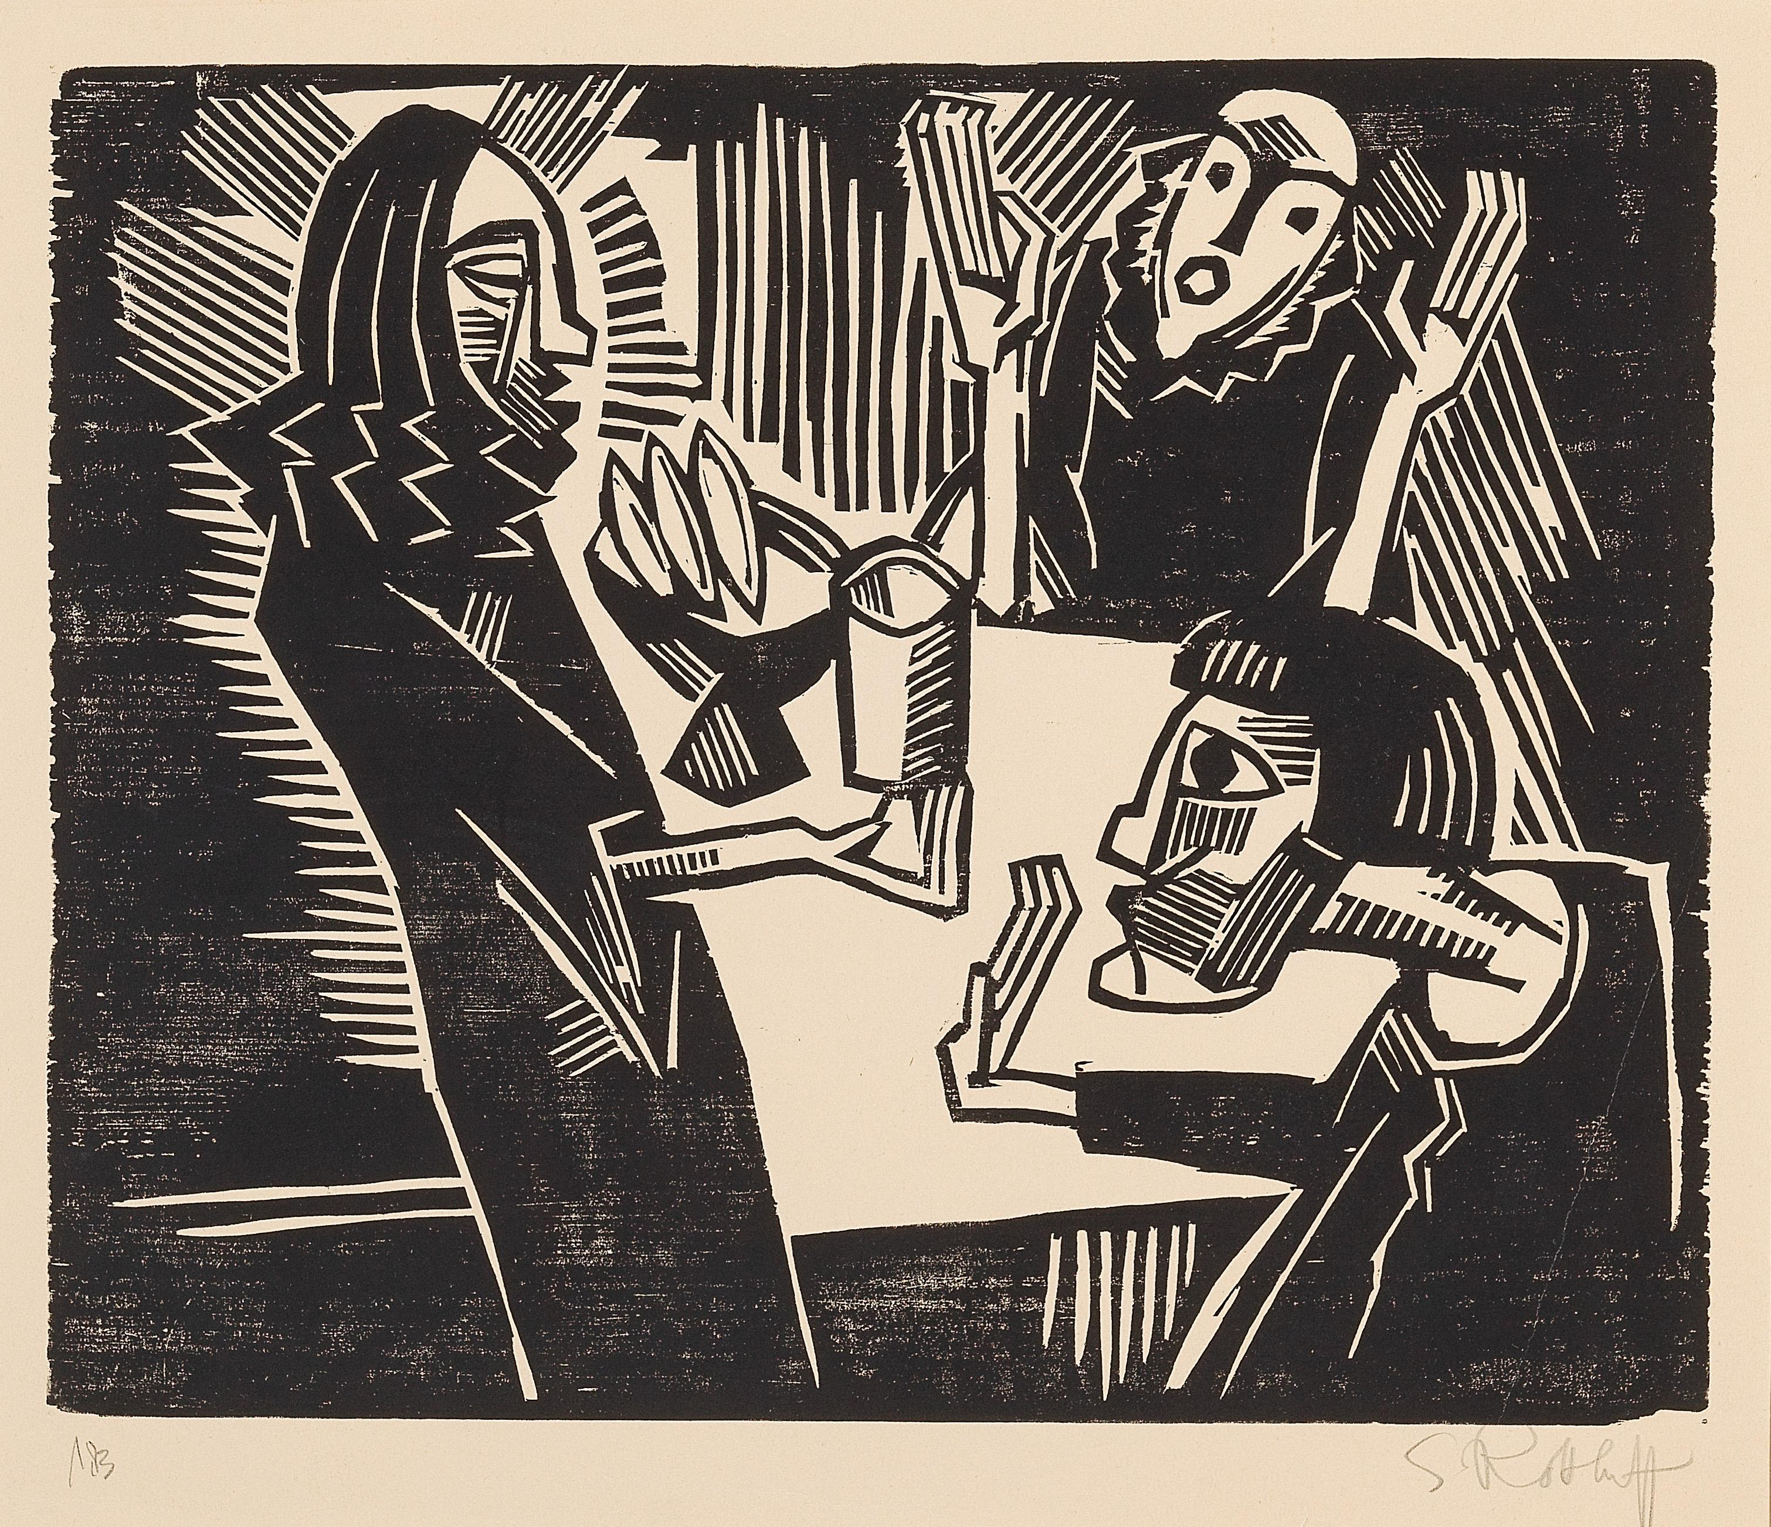
Karl Schmidt-Rottluff
˂ Melancholie, dřevořez, 1914
˄ Emauzy, dřevořez, 1918

Slide 12
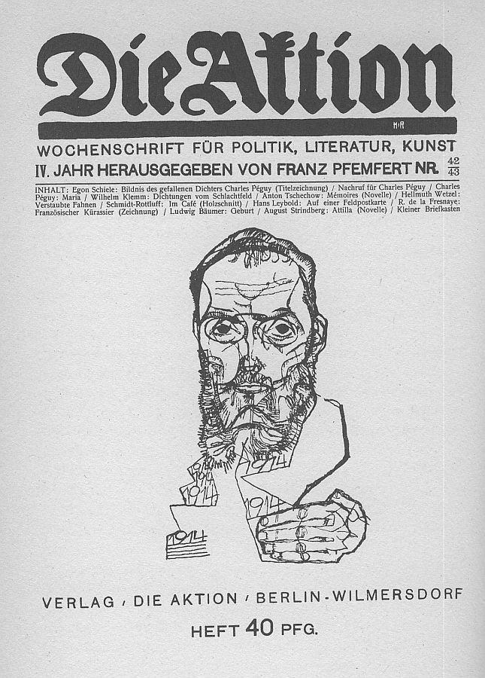
Berlínské umělecké časopisy Die Aktion kresba Egon Schiele Der Sturm dřevořez Franz Marc

Slide 13
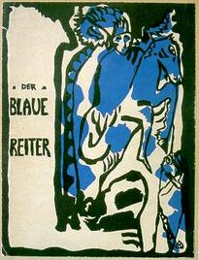
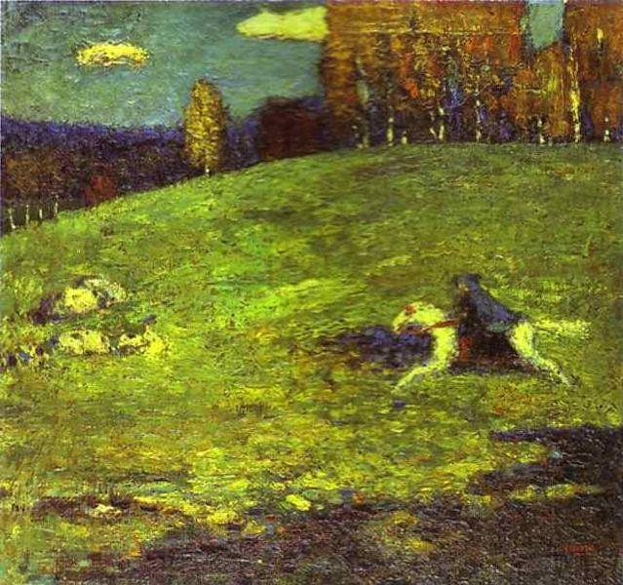
Der blaue Reiter / Modrý jezdec Mnichov, 1911-1914
1896 do Mnichova přicházejí Vasilij Kandinskij, Alexej Javlenskij a Marianna Verefkinová, studují v Ažbeho škole.
1901-1904: skupina Phalanx (Falanga)
1909 zal. skupina Neue Künstlervereinigung München (Nové sdružení umělců)
1911 zal. Der Blaue Reiter (Modrý jezdec), členové: Kandinskij, Javlenskij, Verefkinová, Franz Marc, August Macke, Gabriele Münterová, Paul Klee, Alfred Kubin aj. Název podle obrazu V. Kandinského z r. 1903 (foto dole), Almanach s Kandinského obálkou, 1911 (foto nahoře)
Dvě významné výstavy 1911 a 1912
Rozpad na zač. I. světové války.

Slide 14
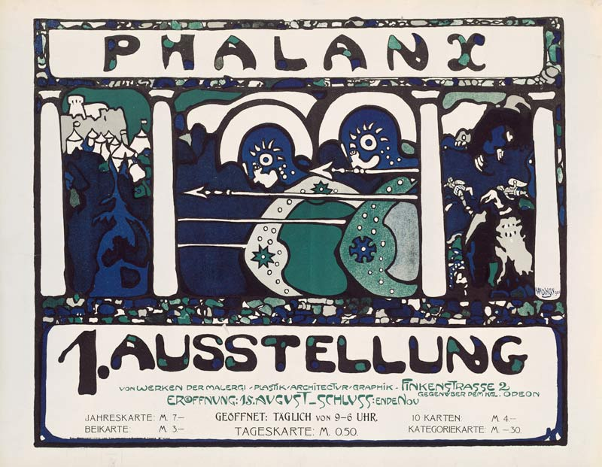
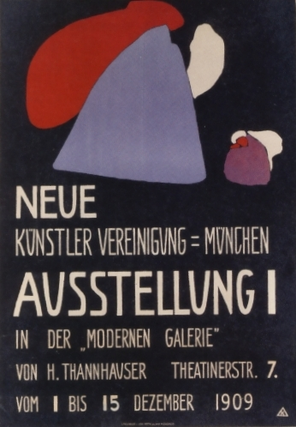
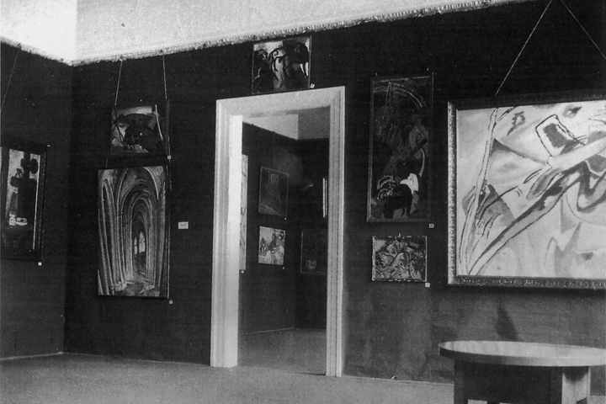
Falanga Nové sdružení umělců plakáty V. Kandinského 1901 a 1909
První výstava skupiny Modrý jezdec, 1911

Slide 15
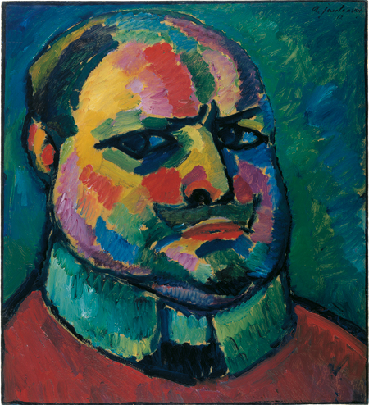
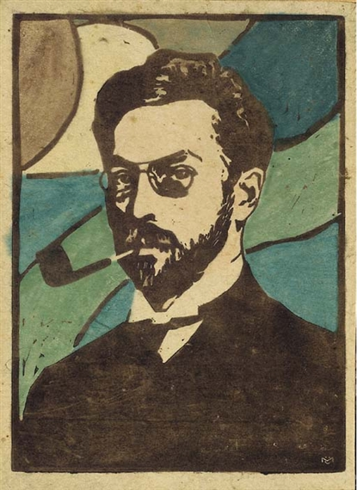
Alexej Javlenskij, Autoportrét, 1912
Gabriele Münterová, Portrét Vasilije Kandinského, barevný linoryt, 1906

Slide 16
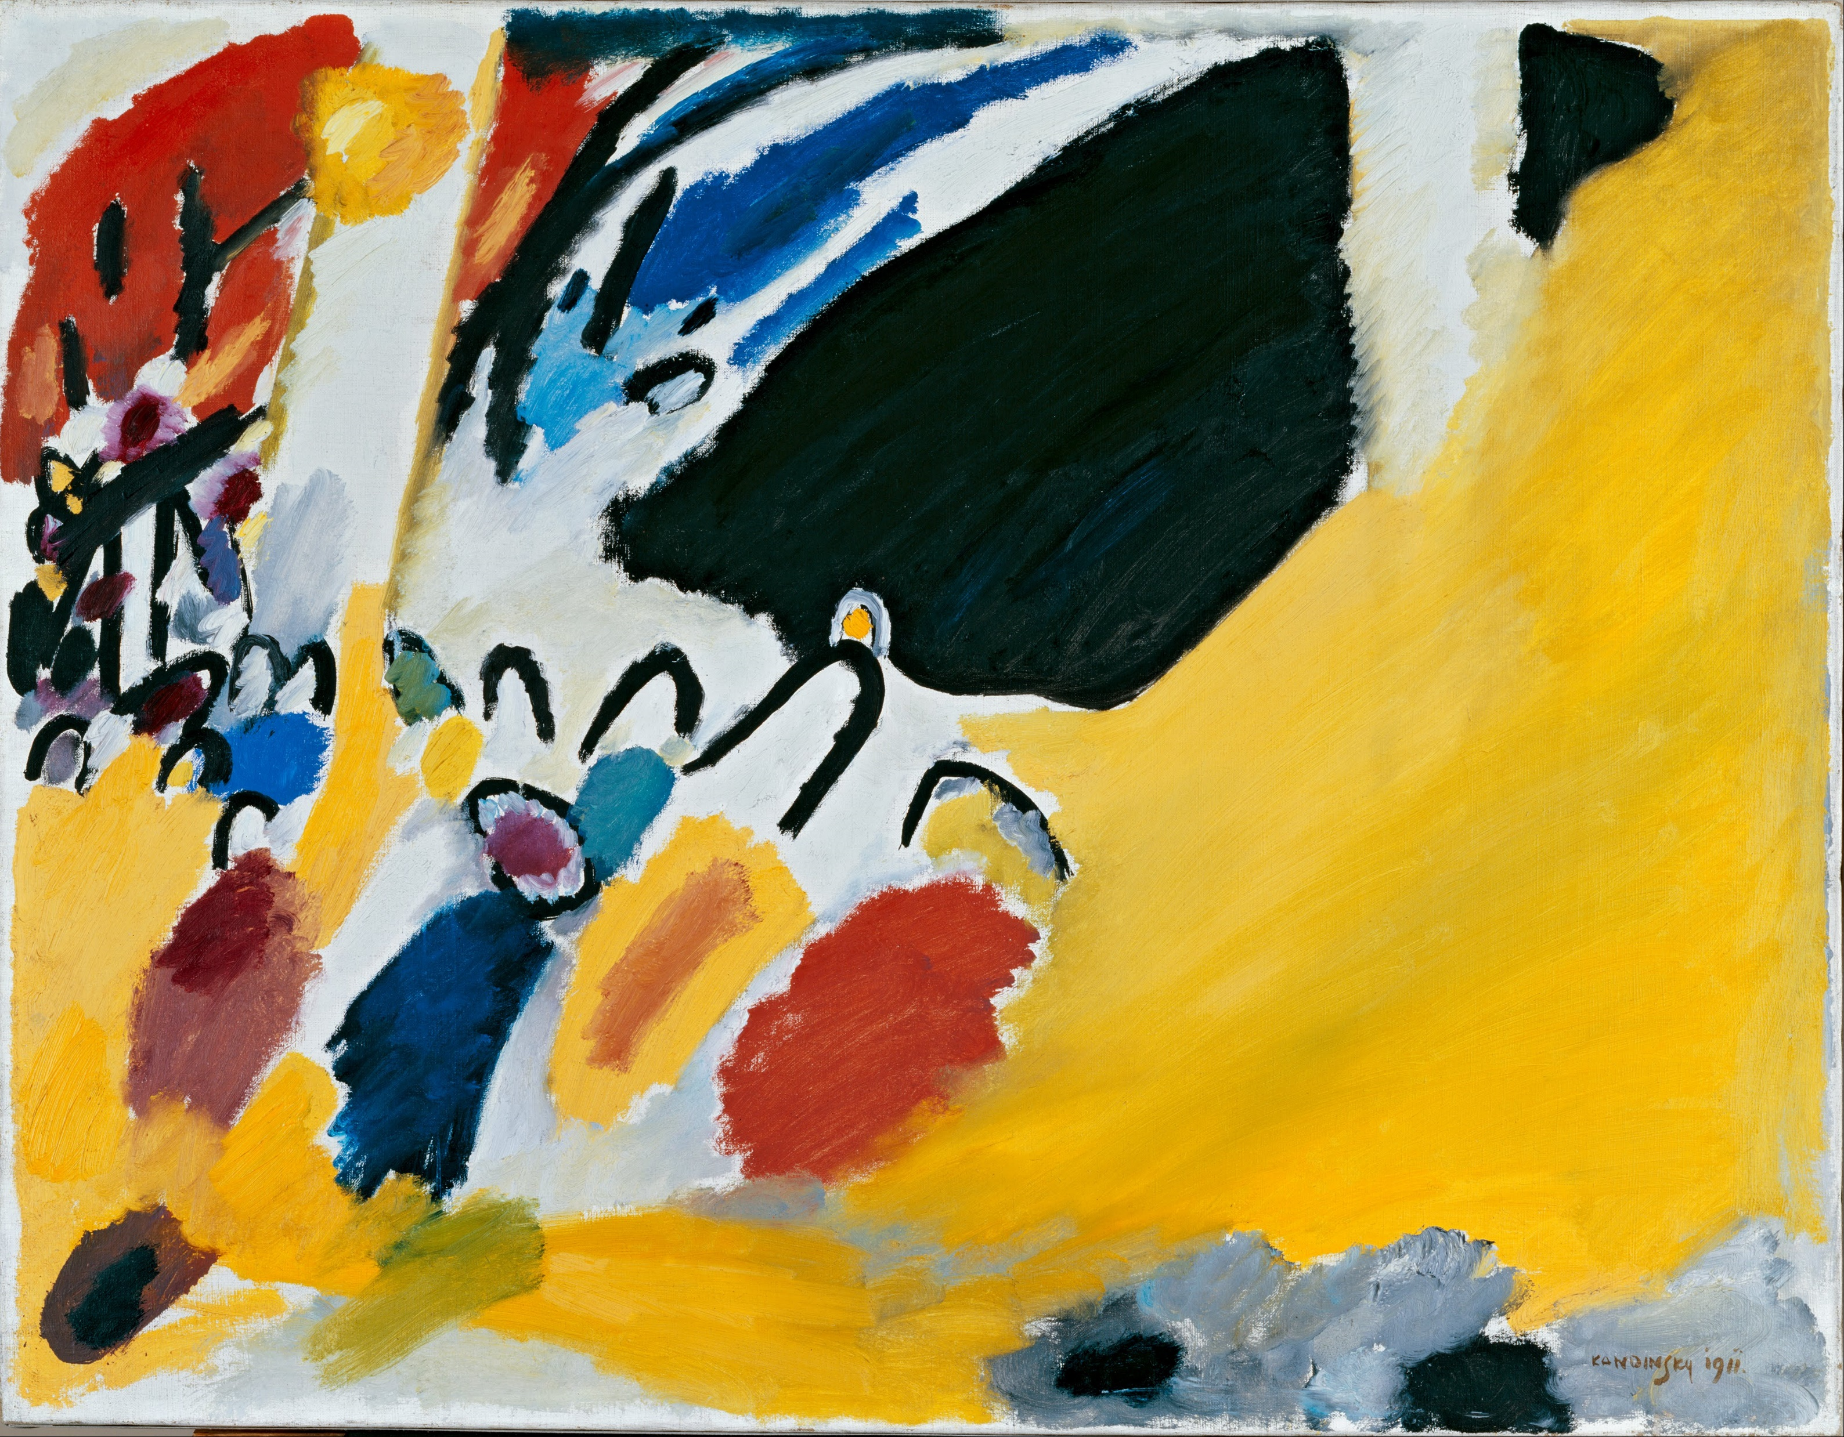
Vasilij Kandinskij: Imprese III (Koncert) 1911

Slide 17
Vasilij Kandinskij Improvizace 7, 1910
Barva je prostředek bezprostředního působení na duši. Barva je klávesa. Oko je úderné kladívko. Duše je klavír s mnoha strunami. Umělec je ruka, která úderem na tu nebo onu klávesu způsobí vibraci duše. (V. Kandinskij: O duchovnosti v umění. Mnichov 1912.)

Slide 18
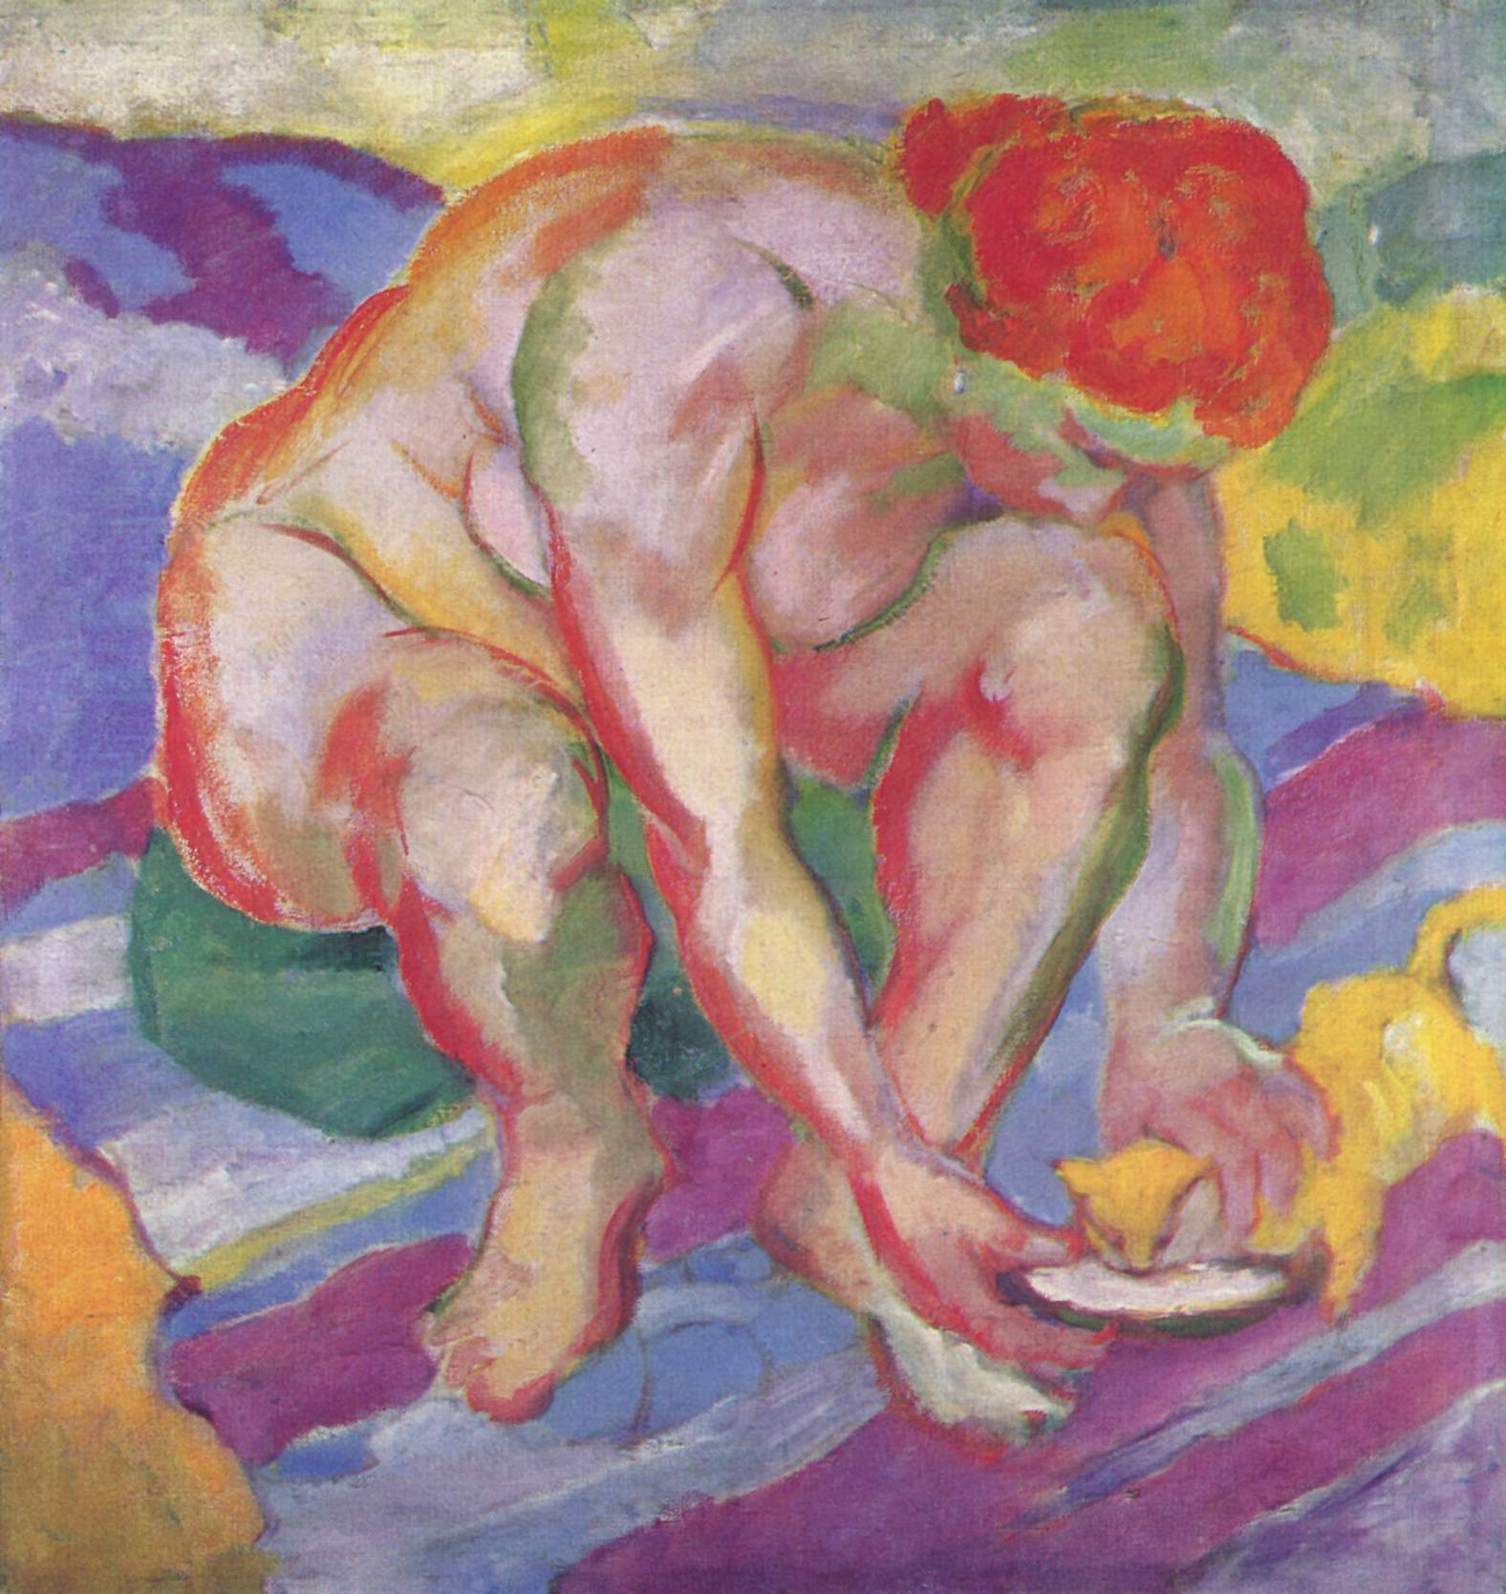
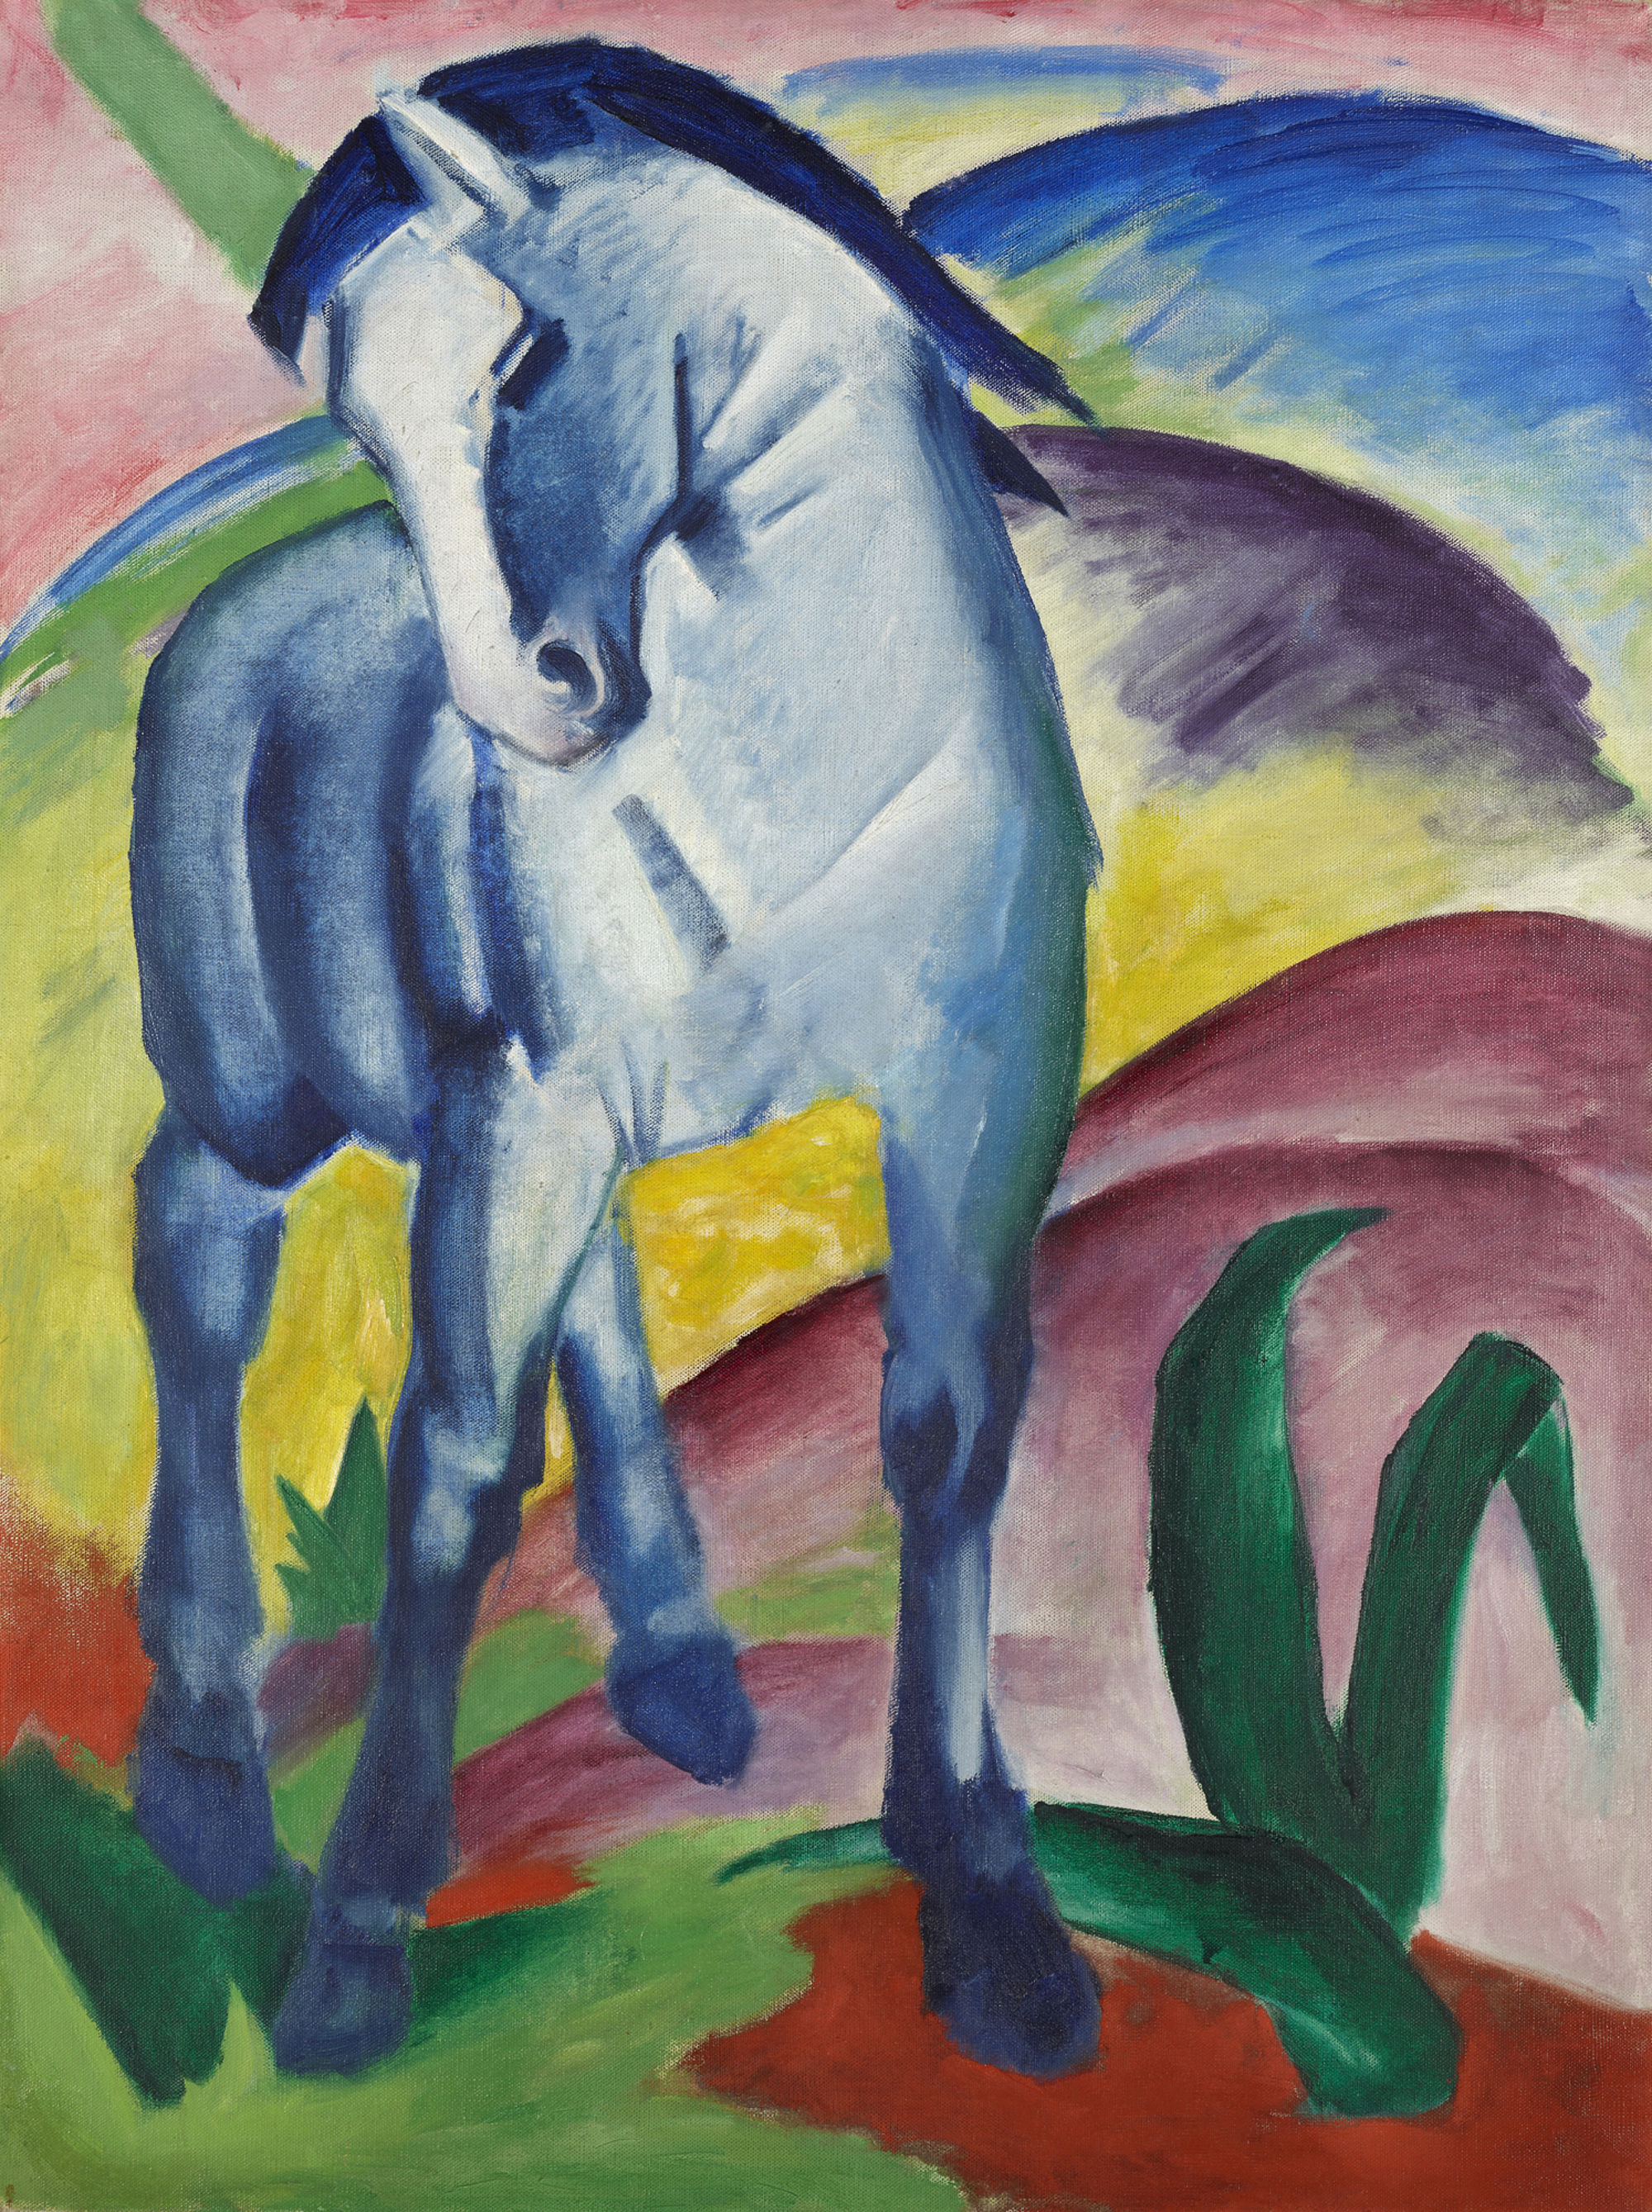
Franz Marc: Akt s kočkou, 1910 Modrý kůň I, 1911

Slide 19
Franz Marc Tygr, 1912
Rozkládáme dnes neporušenou, stále klamající přírodu a znovu ji scelujeme podle naší vůle. Pronikáme hmotou a není daleko den, kdy pronikneme vířící masou jako vzduchem. (…) Všechny objevy znamenají duchovní proměnu a posunutí hranice poznání. (F. Marc, Briefe… vyd. 1920)

Slide 20
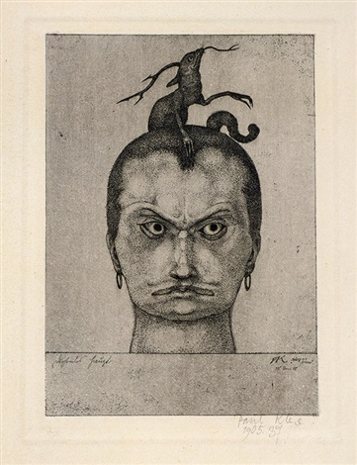
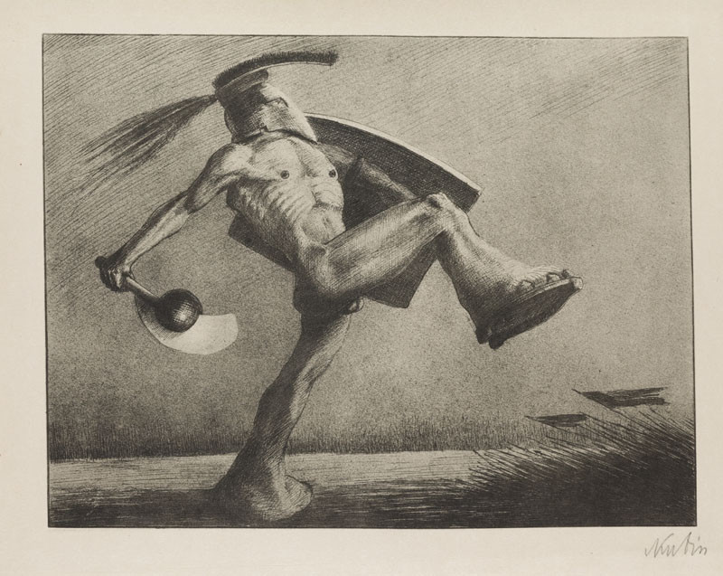
Modrý jezdec
Fantastické vize v grafice
Paul Klee, Hrozivá hlava, 1905
Alfred Kubin, Válka, 1903

Slide 21
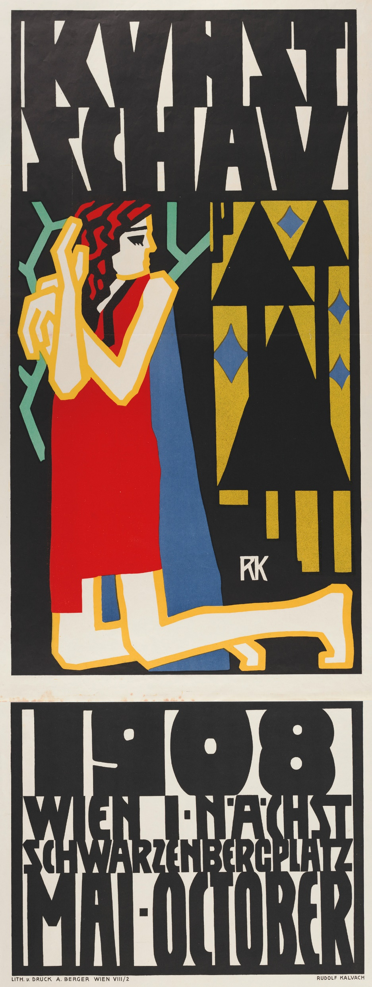
Vídeňská moderna a avantgarda
Moderna: Vídeňská secese (zal. 1897) a Wiener Werkstätte, hlavní postavou Gustav Klimt, další protagonisté: Josef Hoffmann, Josef Maria Olbrich, Otto Wagner, Alfred Roller, Max Kurzweil, Arthur Strasser
Expresivní tendence: Oskar Kokoschka, Richard Gerstl, Egon Schiele, Anton Kolig
Směřování k futurismu: Max Oppenheimer (MOPP)
Výstava Kunstschau 1908 znamenala přechod mezi modernou a avantgardou
Plakát výstavy od Rudolfa Kalvacha

Slide 22
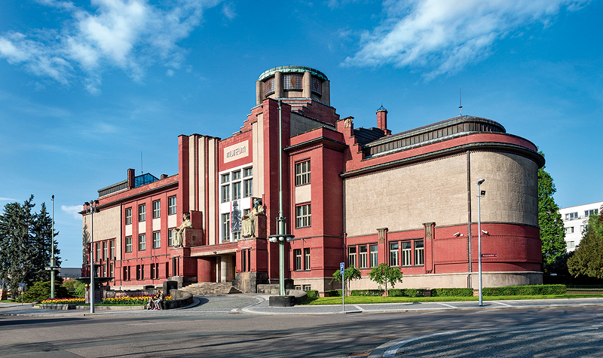
Rozhraní mezi secesí a individuální modernou Jan Kotěra: Národní dům v Prostějově, 1905-07 Muzeum východních Čech v Hradci Králové, 1909-13

Slide 24
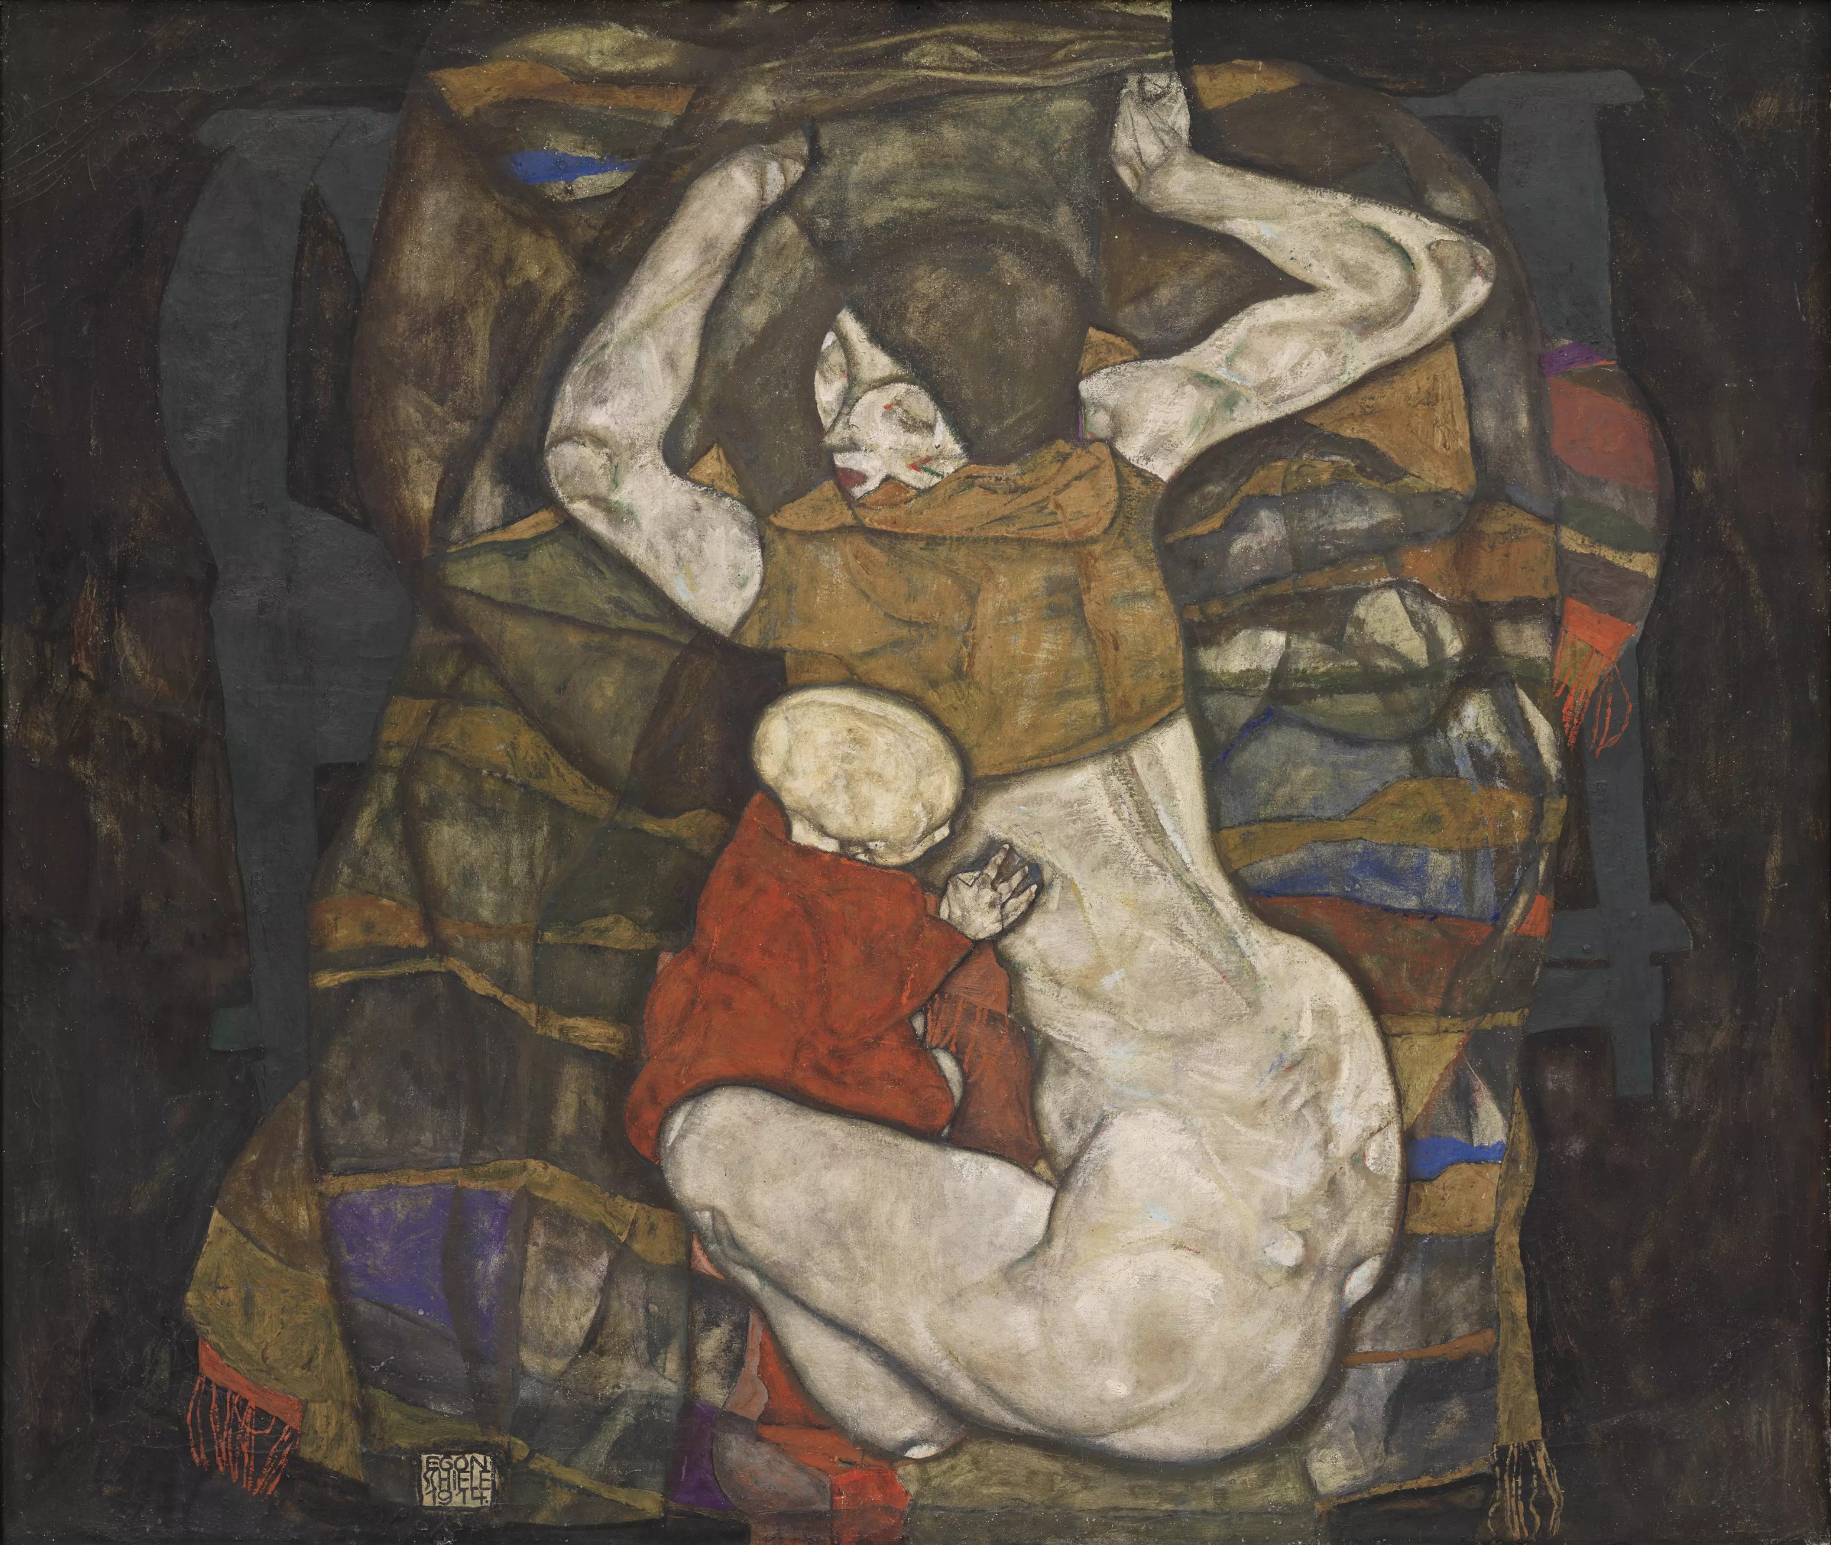
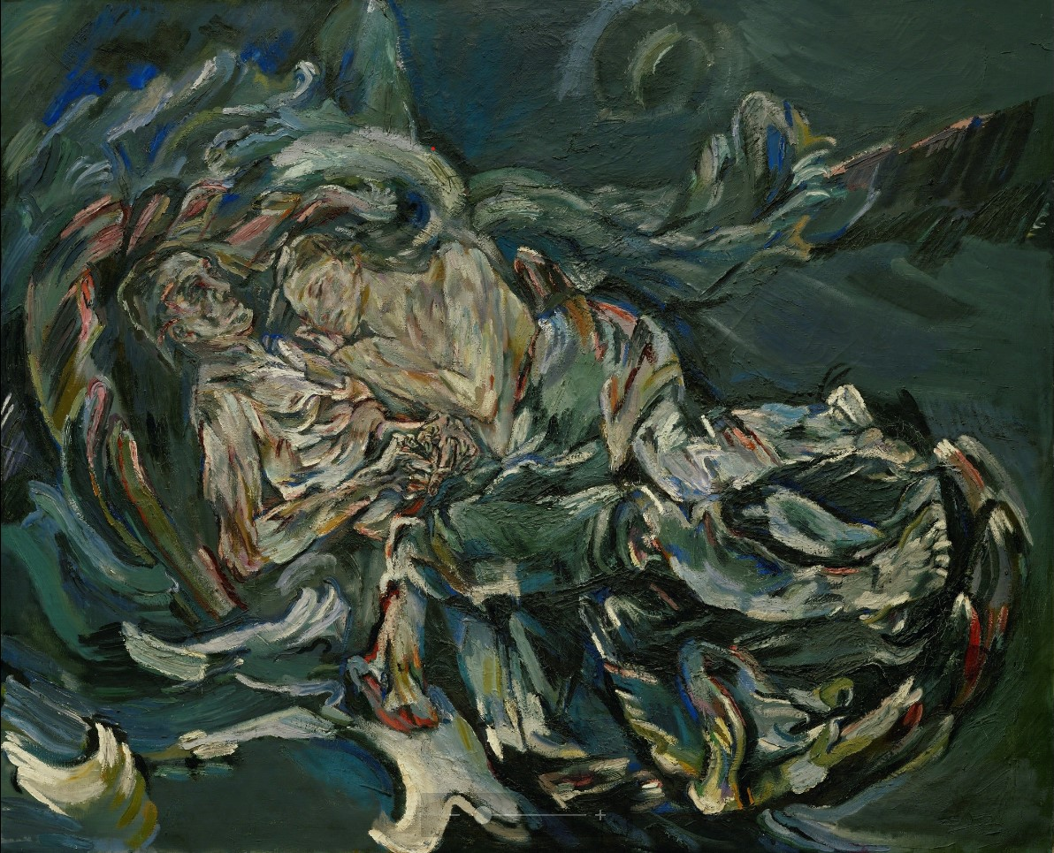
Raná vídeňská avantgarda (1) - Egon Schiele, Mladá matka, 1914 Oskar Kokoschka, Nevěsta větru, 1914

Slide 25
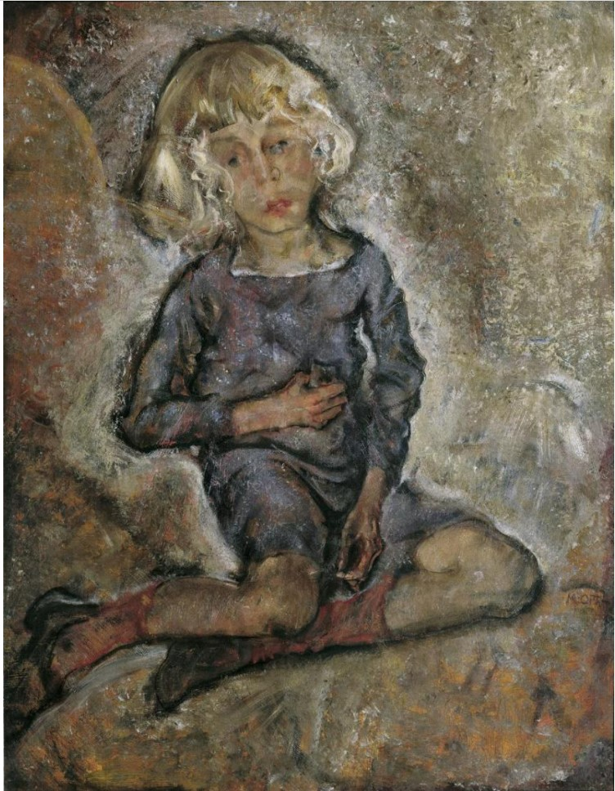
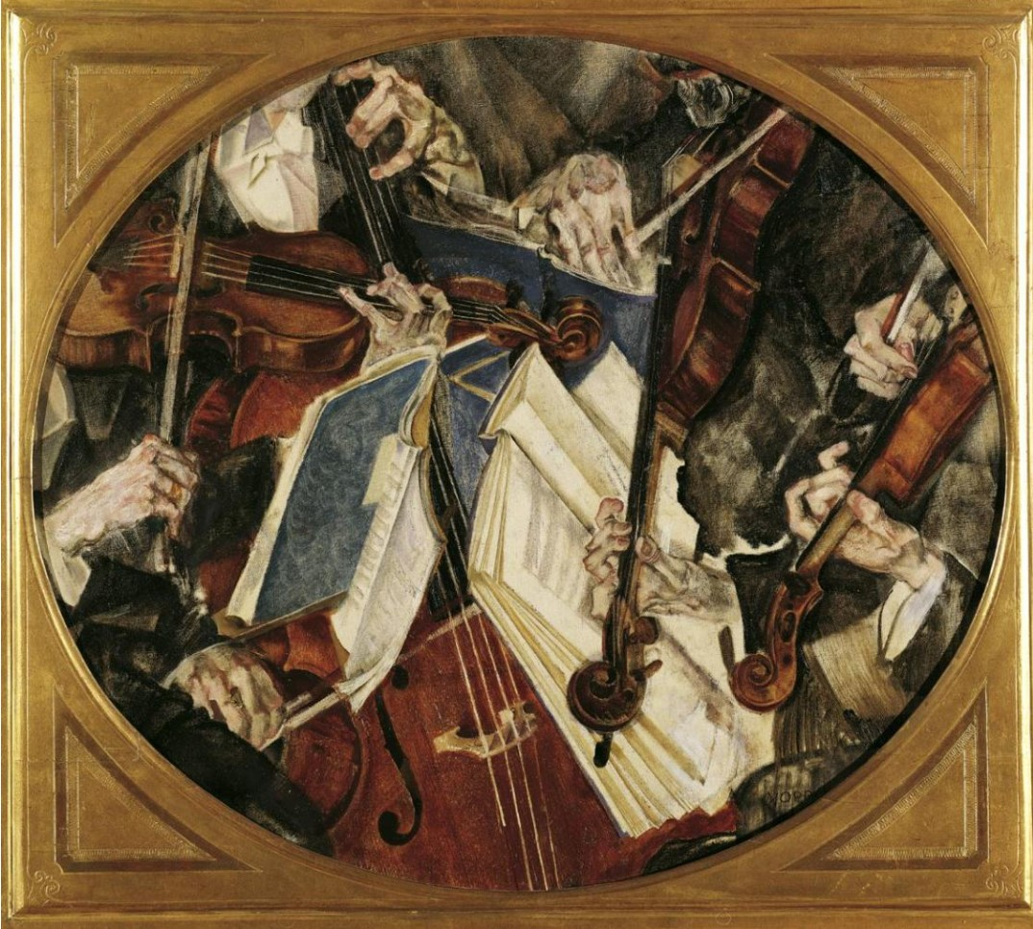
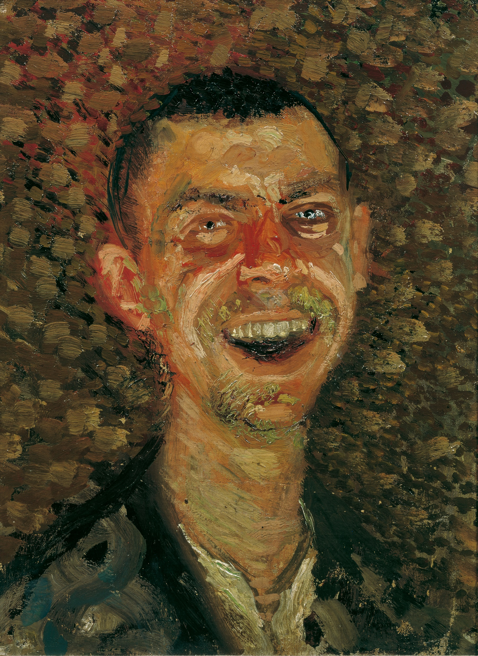
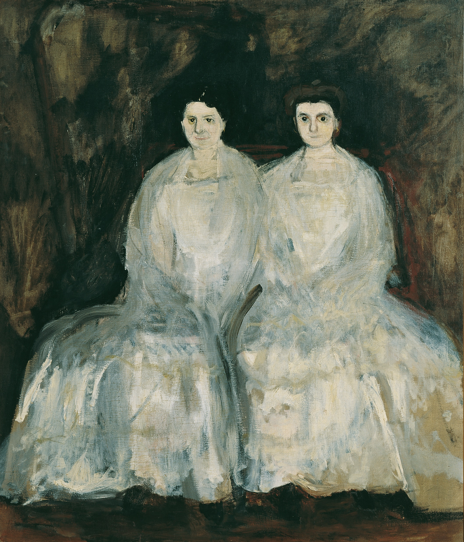
Raná vídeňská avantgarda (2)
Max Oppenheimer (MOPP), Manfred Osthaus jako chlapec, 1911, Klinglerův kvartet, 1917
Richard Gerstl, Smějící se autoportrét, 1908, Portrét sester Karoline a Pauline Feyových, 1905

